Slide 1
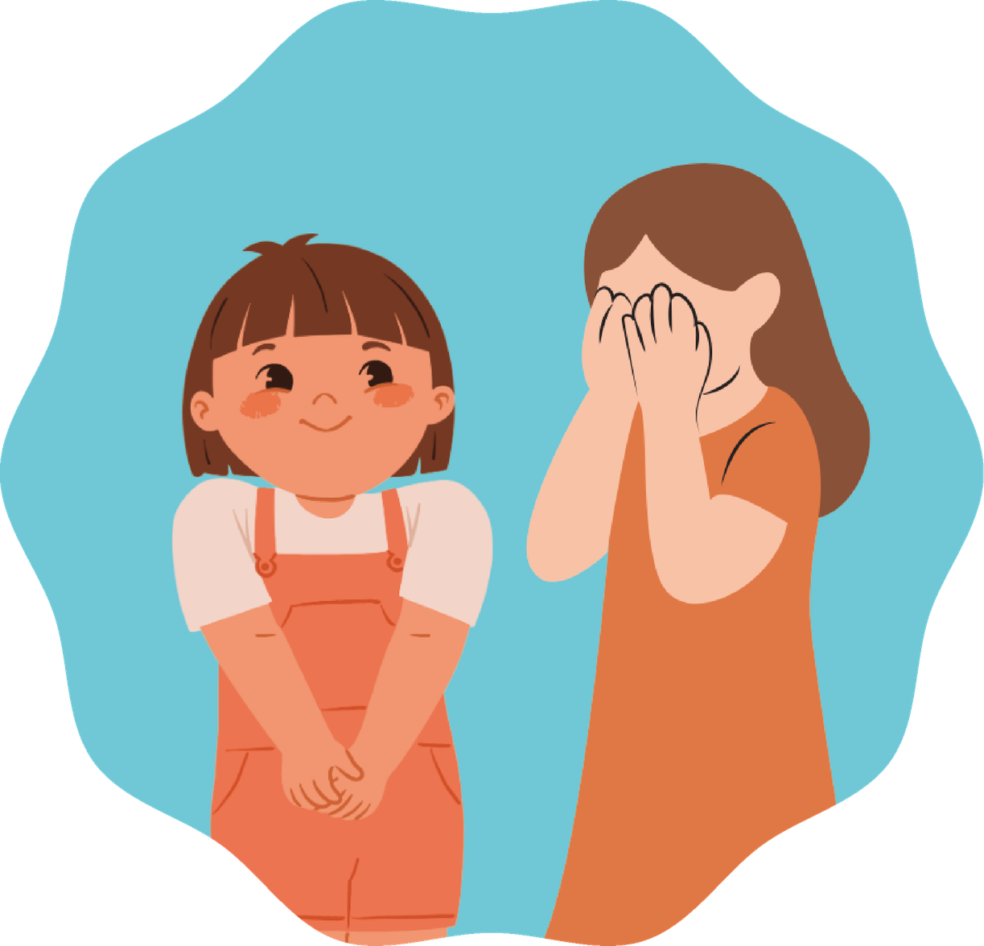

Mòdul 6:
Vergonya
Entendre-la, nombrar-la i transformar-la
Activitats primària

Slide 2
  De vegades sentim vergonya quan pensem que hem fet alguna cosa malament o que altres ens miren diferent.
  Però la vergonya és tan sols una emoció. No ens defineix.
  Tots/es la sentim, fins i tot els adults.
«Quan podem parlar de la vergonya, perd el seu poder.» — Brené Brown
  Recorda:
  Aquest és un espai segur. Ens parlem amb respecte.

Slide 3
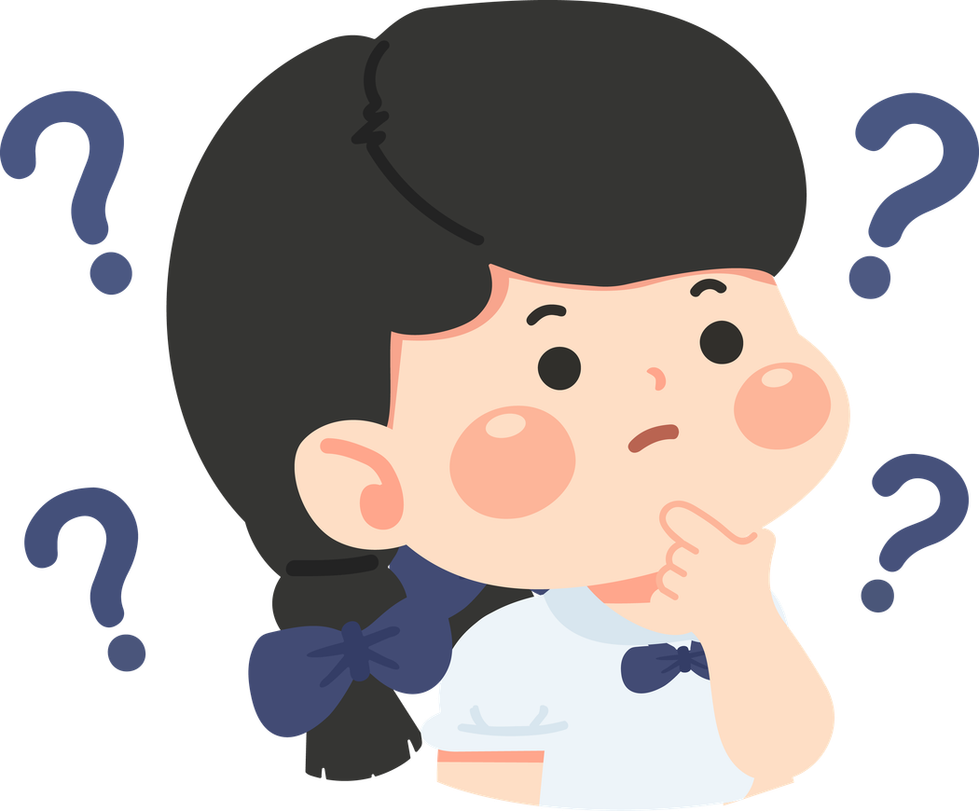
Objectius
01
Entendre què és la vergonya
02
Reconèixer com se sent al cos
Adonar-nos del que ens causa la vergonya al cos
03
Saber quines coses la poden provocar
Descobrir situacions o moments que fan vergonya.
04
Veure que la vergonya és normal
Recordar que tots/es sentim vergonya de vegades. No és res dolent, tan sols una emoció.
05
Aprendre a tractar-nos bé entre tots/es
Practicar l'empatia, parlar amb respecte i donar suport a qui se senti malament.
06
Transformar la vergonya en alguna cosa que ens apropi als altres
Utilitzar el que aprenem per entendre'ns millor i ajudar als altres a sentir-se acompanyats/ades.

Slide 4
Per què és important treballar la vergonya?
Encara que sovint es confonen, vergonya i culpa no són el mateix.
La vergonya té a veure amb la identitat: «Soc dolent/a», «No valc», «No hauria de ser així».
La culpa es relaciona amb l'acció: «He fet alguna cosa malament» o «Em vaig equivocar».
Mentre que la culpa pot portar a reparar o aprendre d'un error, la vergonya tendeix a generar ganes d'amagar-se o desconnectar-se.

Slide 5
Dia 1. Reconèixer i comprendre l'emoció
Votació amb targetes – «Em faria vergonya si…?»

Slide 6


Materials:
  Targetes vermella i verda
  Llista de frases
  Pissarra i retoladors
Què farem
Escoltarem situacions que poden fer vergonya i aixecarem la targeta vermella (sí) o verda (no).
Després parlarem sobre per què cadascú/cadascuna sent diferent.
Recorda
  Tots/es sentim vergonya alguna vegada.
  No tots/es sentim vergonya per les mateixes coses.
  Parlar del que sentim ens ajuda a entendre'ns i a respectar-nos.

Slide 7
01
Em faria vergonya no haver-me adonat que no portava prou diners fins que vaig pagar a la caixa
02
Em faria vergonya relliscar i caure davant dels meus amics/amigues.
No em faria vergonya
03
Em faria vergonya si accidentalment em posés la samarreta del revés i anés a l'escola amb ella posada.
04
Em faria vergonya si m'adonés que soc l'únic/a de la classe que no ha estat convidat/ada a una festa.
05
Em faria vergonya que algú agafés el meu mòbil i llegís els meus missatges
06
Em faria vergonya treure una mala nota en una assignatura que normalment se'm dóna bé.
Sí, em faria vergonya
07
Em faria vergonya haver de cantar sol/a davant de tota la classe de música.
08
Em faria vergonya haver dit alguna cosa fea sobre un amic/una amiga
09
Em faria vergonya si un amic/una amiga es comportés de manera molt inapropiada al cinema.

Slide 8
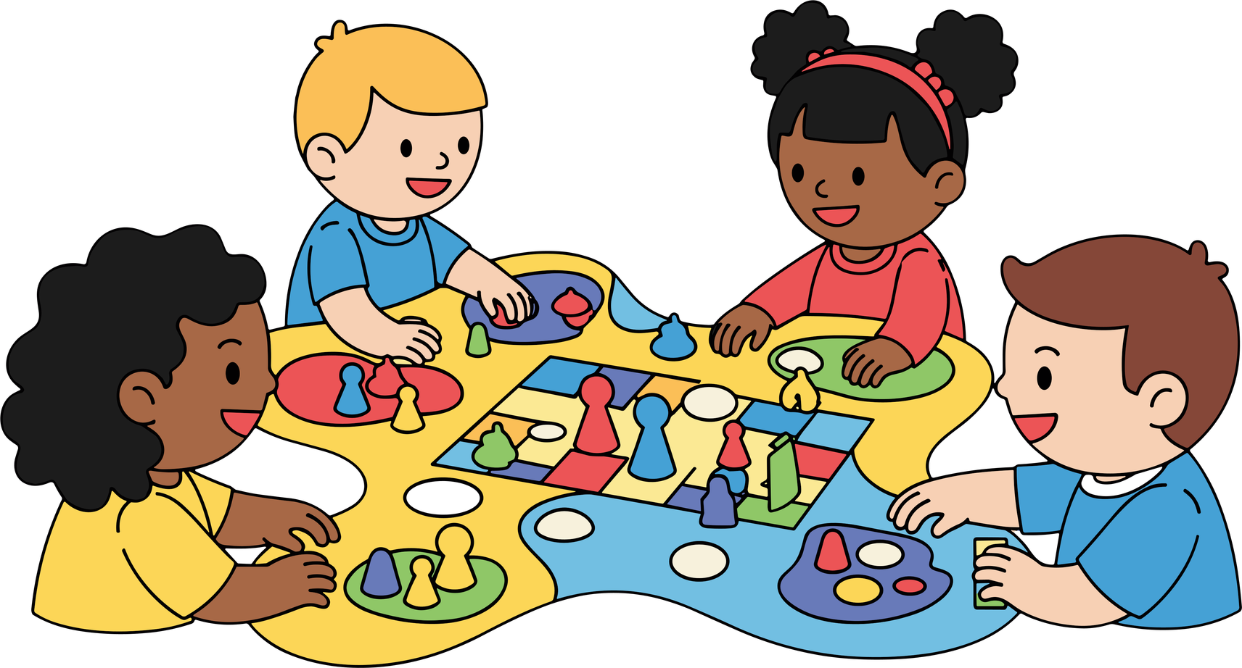
En quines situacions coincidim?
En quines pensem diferent?
Per què?
Recorda
  Tots/es sentim vergonya alguna vegada.
  No tots/es sentim vergonya per les mateixes coses.
  Parlar del que sentim ens ajuda a entendre'ns i a respectar-nos.

Slide 9
Joc de retrats – On s'amaga la vergonya?

Slide 10
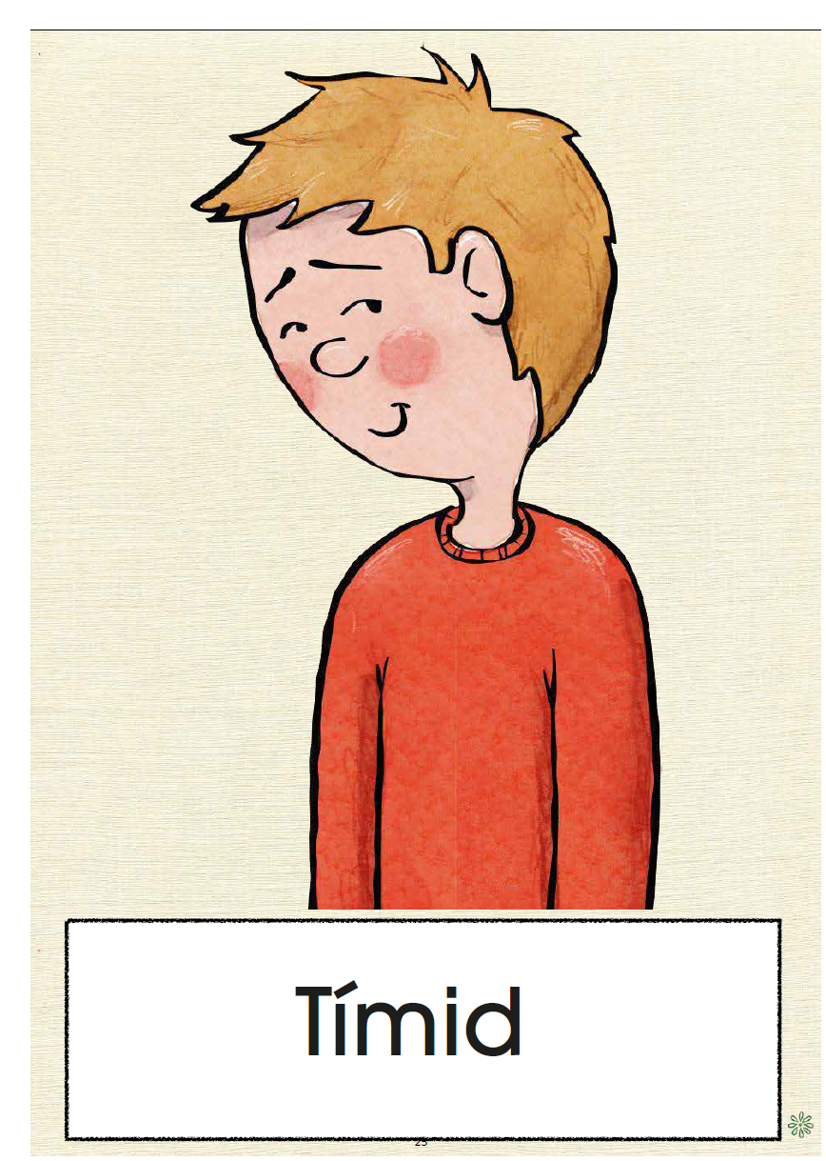
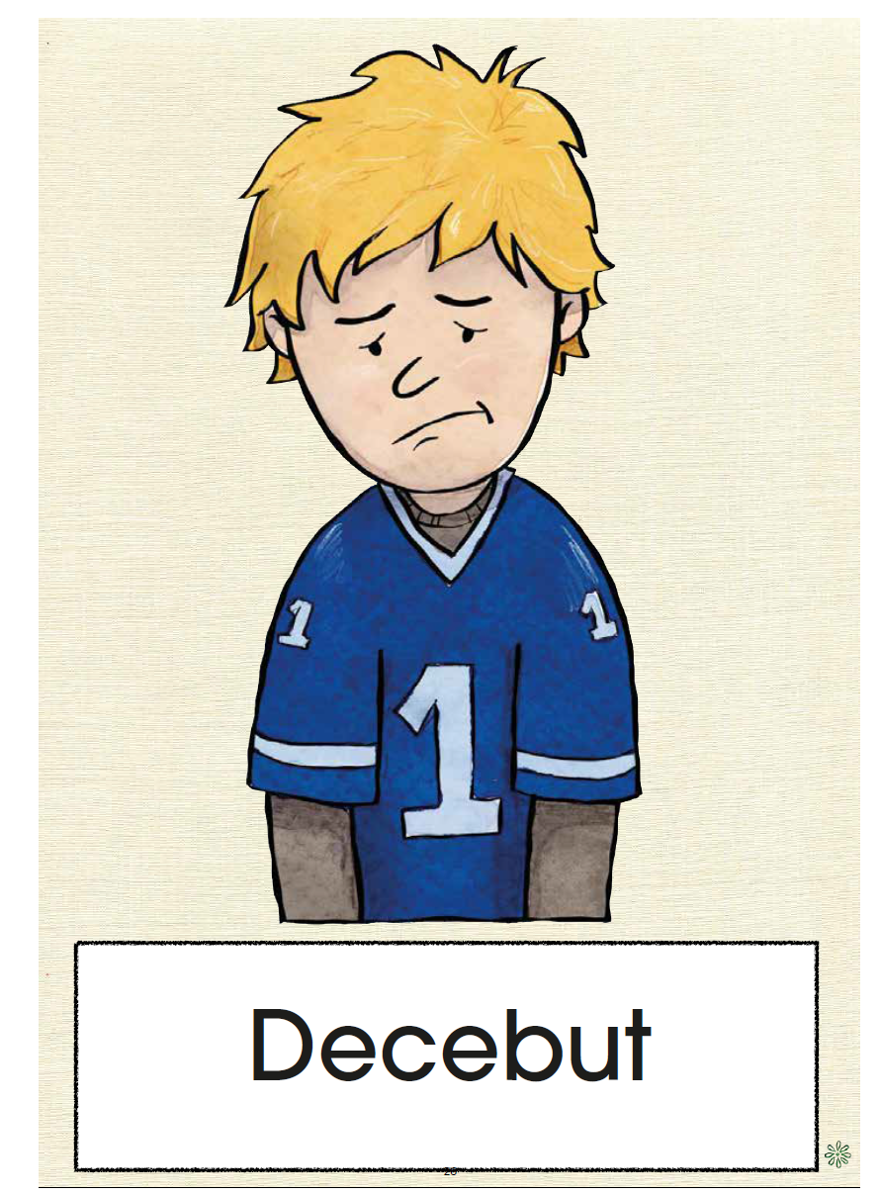
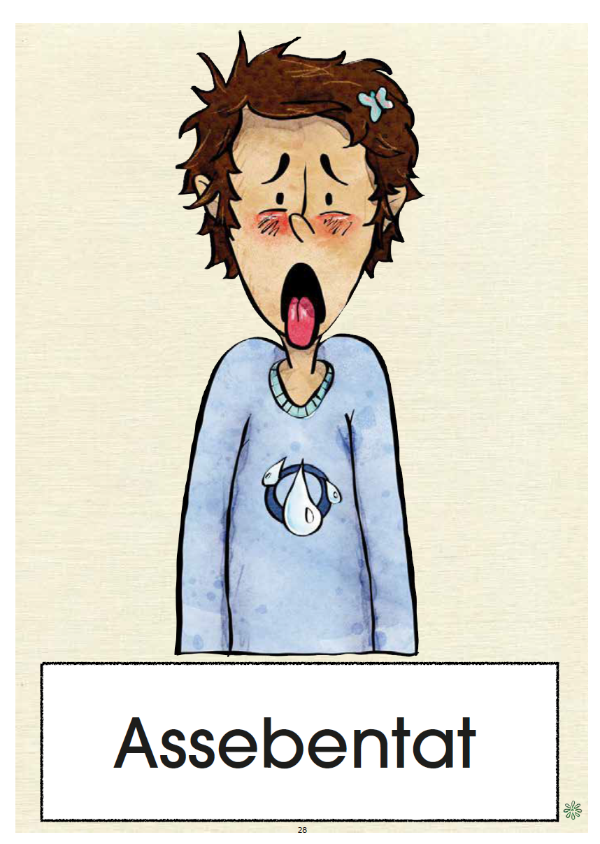
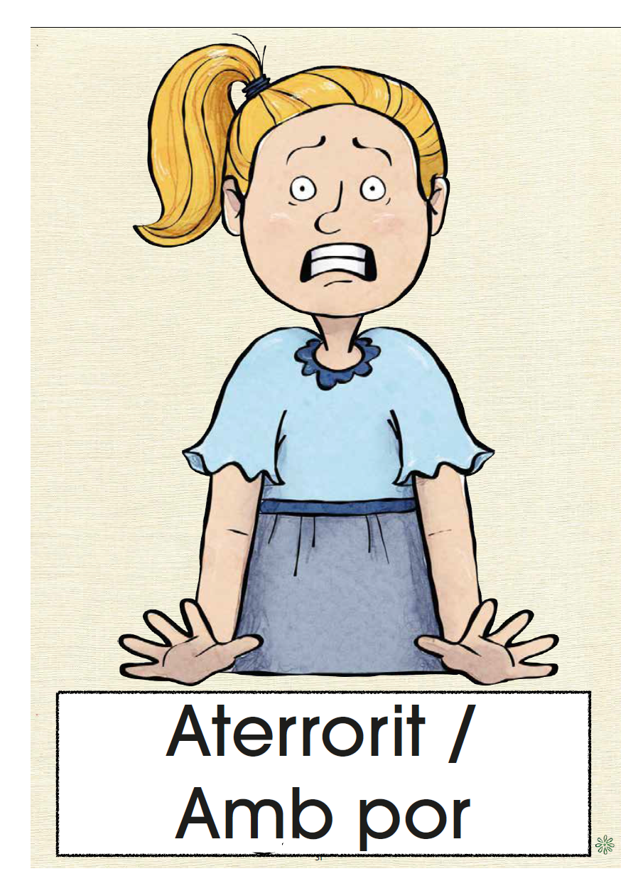
Materials:
  Targetes amb cares que mostren emocions
  Pissarra i retoladors
  Fulls i llàpis (opcional per dibuixar)
Què farem
Mirarem cares diferents i intentarem endevinar quina emoció mostren.
Després, buscarem junts/es com es nota la vergonya al cos i a la cara.
(Potser podem dibuixar la nostra pròpia «cara de vergonya».)
  Recorda
  La vergonya també es nota al cos.
  Quan aprenem a reconèixer-la en nosaltres/es, també podem entendre millor els altres.
  I tots/es, absolutament tots/es, la sentim alguna vegada.

Slide 11



Les emocions es noten al cos i a la cara. Avui ens convertirem en detectius/ves de les emocions.

Slide 12
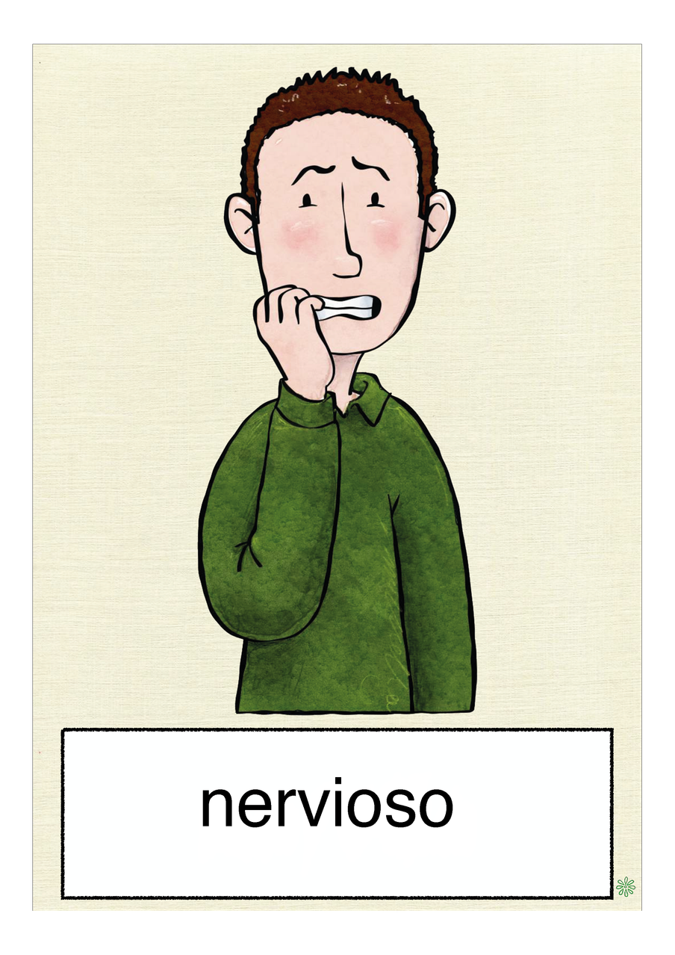
Preguntem
Claus d'observació
01
Quina emoció veus en aquesta cara?
01
Mira cap avall?
02
Quins senyals et fan pensar que és vergonya?
02
Té la cara vermella?
03
A tots/es ens canvia la cara igual quan ens avergonyim?
03
Sembla que vulgui amagar-se?
04
Es queda en silenci?

Slide 13
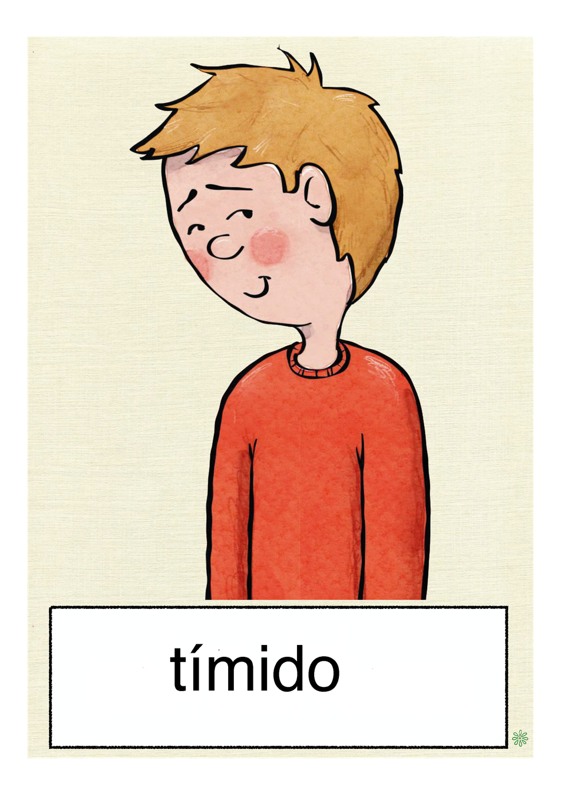
Preguntem
Claus d'observació
01
Quina emoció veus en aquesta cara?
01
Mira cap avall?
02
Quins senyals et fan pensar que és vergonya?
02
Té la cara vermella?
03
A tots/es ens canvia la cara igual quan ens avergonyim?
03
Sembla que vulgui amagar-se?
04
Es queda en silenci?

Slide 14
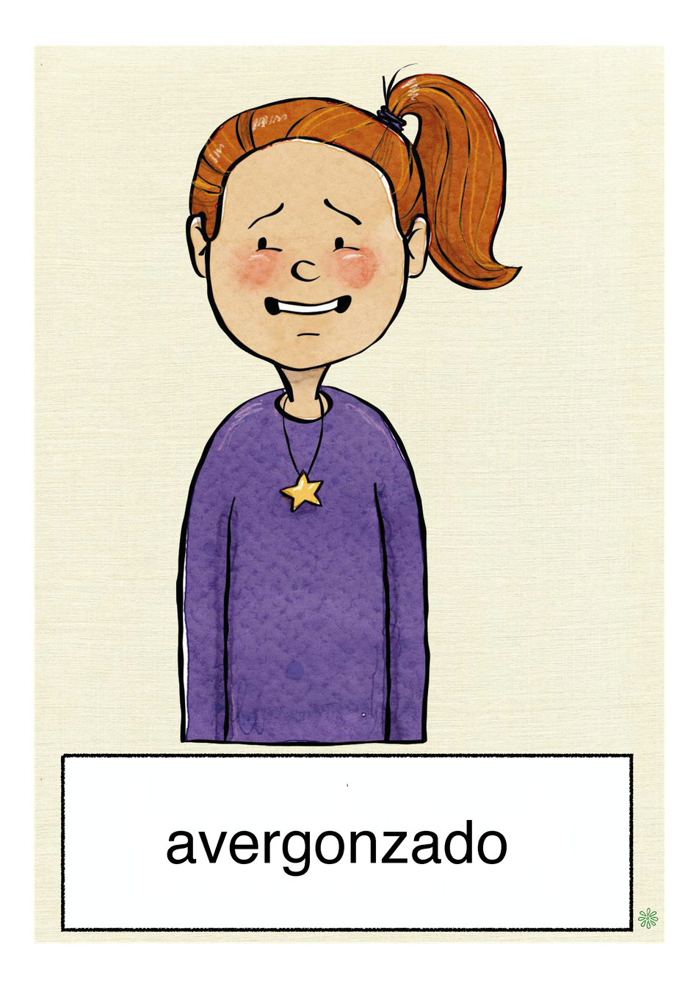
Preguntem
Claus d'observació
01
Quina emoció veus en aquesta cara?
01
Mira cap avall?
02
Quins senyals et fan pensar que és vergonya?
02
Té la cara vermella?
03
A tots/es ens canvia la cara igual quan ens avergonyim?
03
Sembla que vulgui amagar-se?
04
Es queda en silenci?

Slide 15
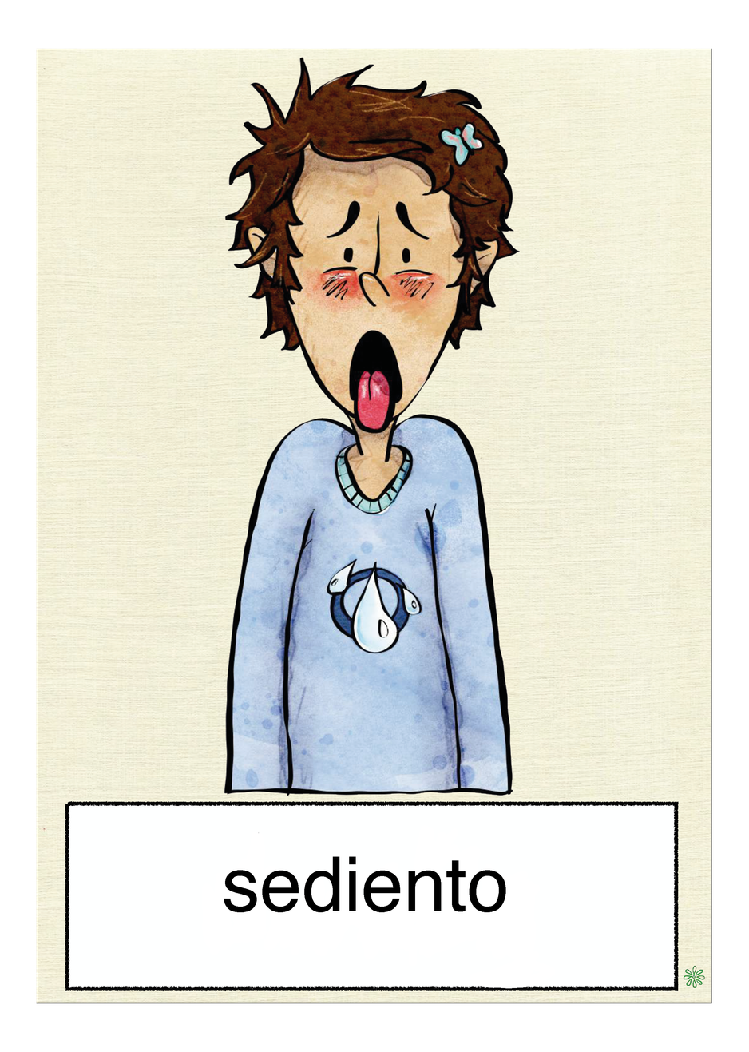
Preguntem
Claus d'observació
01
Quina emoció veus en aquesta cara?
01
Mira cap avall?
02
Quins senyals et fan pensar que és vergonya?
02
Té la cara vermella?
03
A tots/es ens canvia la cara igual quan ens avergonyim?
03
Sembla que vulgui amagar-se?
04
Es queda en silenci?

Slide 16
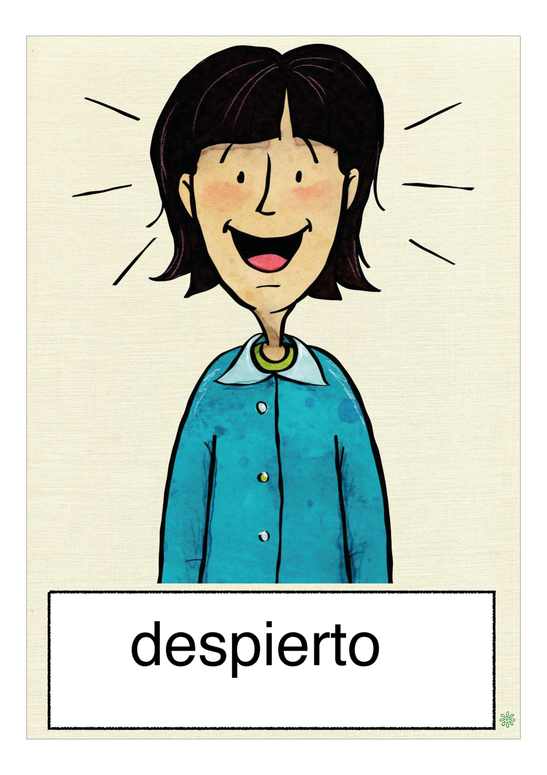
Preguntem
Claus d'observació
01
Quina emoció veus en aquesta cara?
01
Mira cap avall?
02
Quins senyals et fan pensar que és vergonya?
02
Té la cara vermella?
03
A tots/es ens canvia la cara igual quan ens avergonyim?
03
Sembla que vulgui amagar-se?
04
Es queda en silenci?

Slide 17
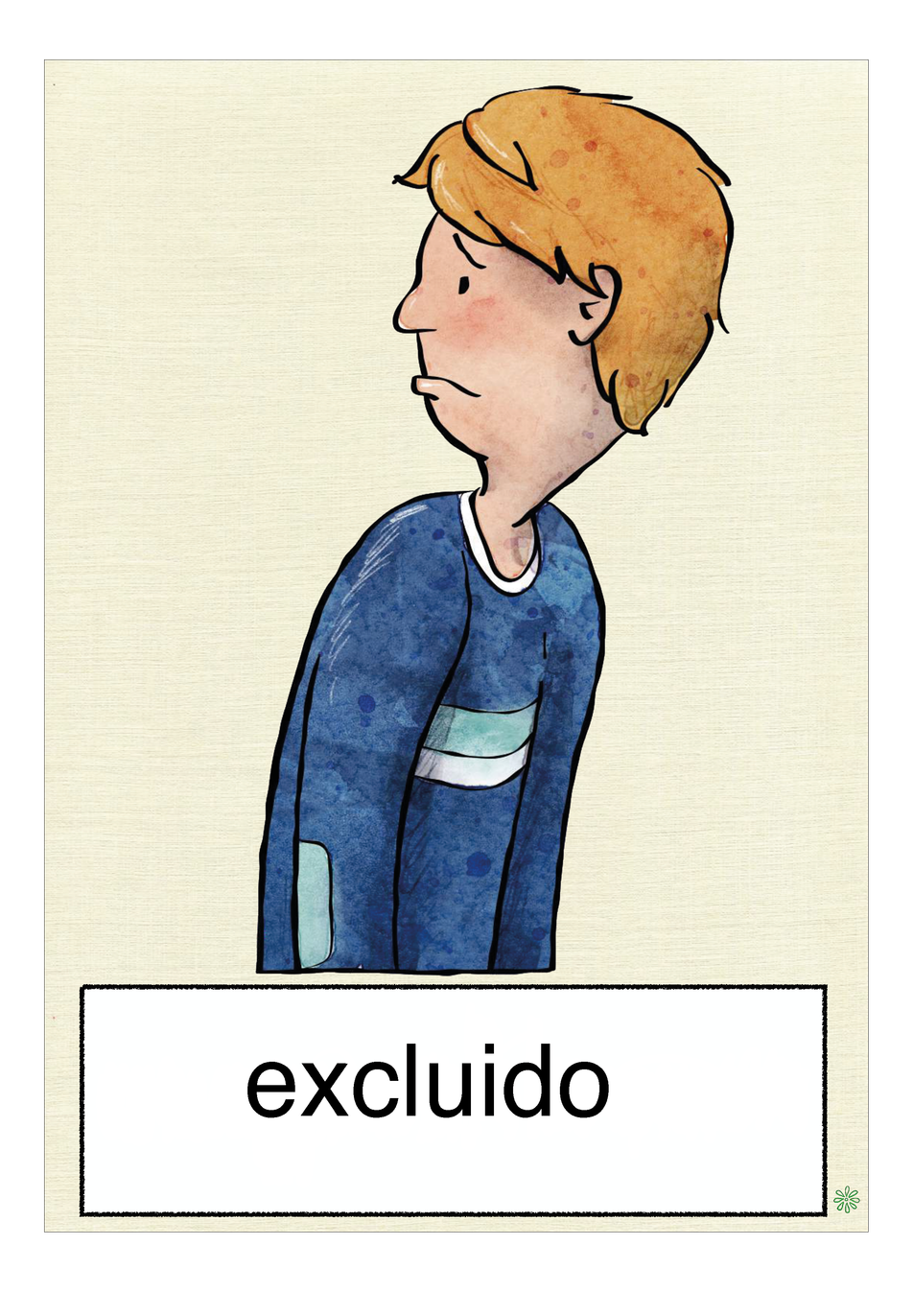
Preguntem
Claus d'observació
01
Quina emoció veus en aquesta cara?
01
Mira cap avall?
02
Quins senyals et fan pensar que és vergonya?
02
Té la cara vermella?
03
A tots/es ens canvia la cara igual quan ens avergonyim?
03
Sembla que vulgui amagar-se?
04
Es queda en silenci?

Slide 18
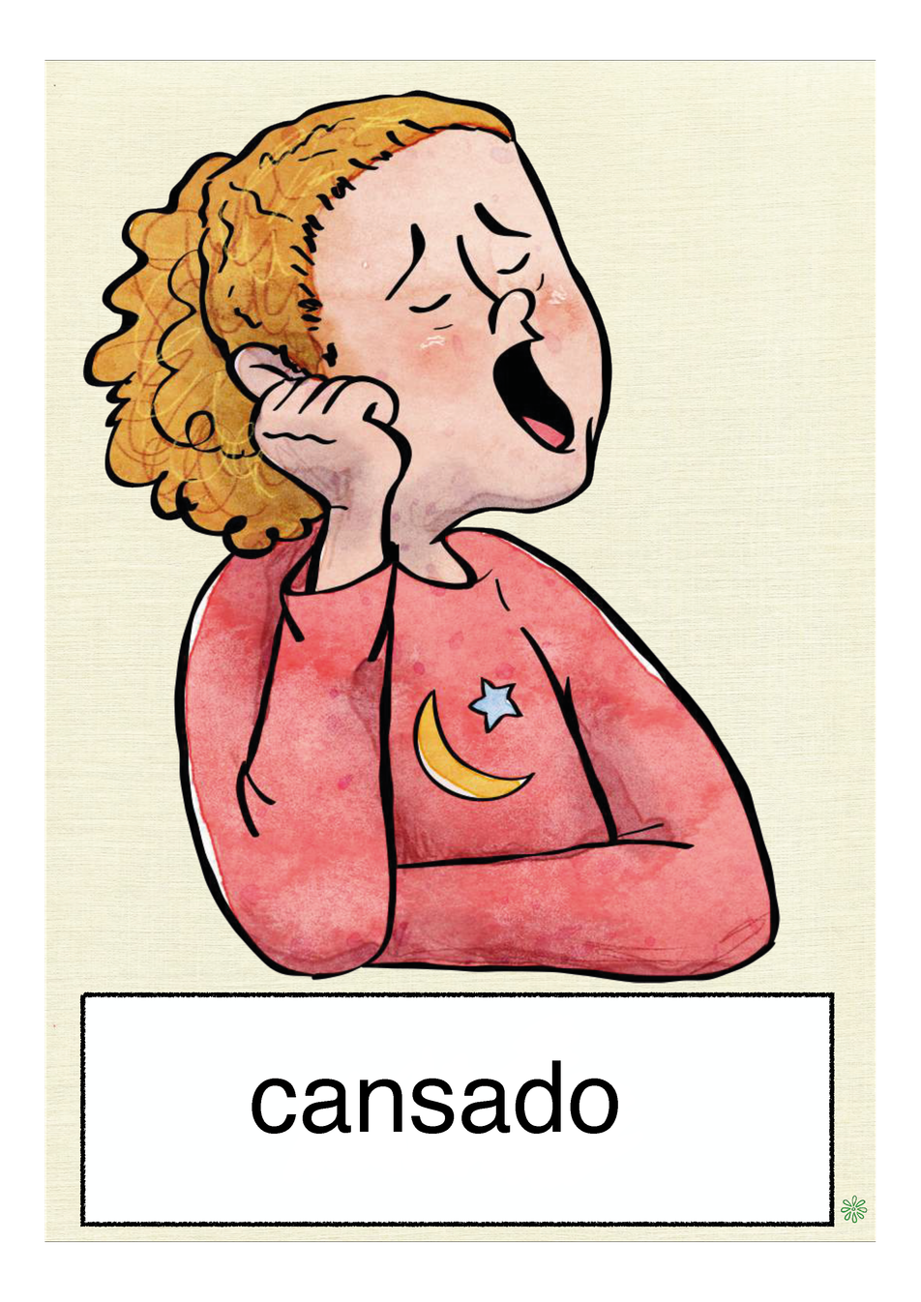
Preguntem
Claus d'observació
01
Quina emoció veus en aquesta cara?
01
Mira cap avall?
02
Quins senyals et fan pensar que és vergonya?
02
Té la cara vermella?
03
A tots/es ens canvia la cara igual quan ens avergonyim?
03
Sembla que vulgui amagar-se?
04
Es queda en silenci?

Slide 19
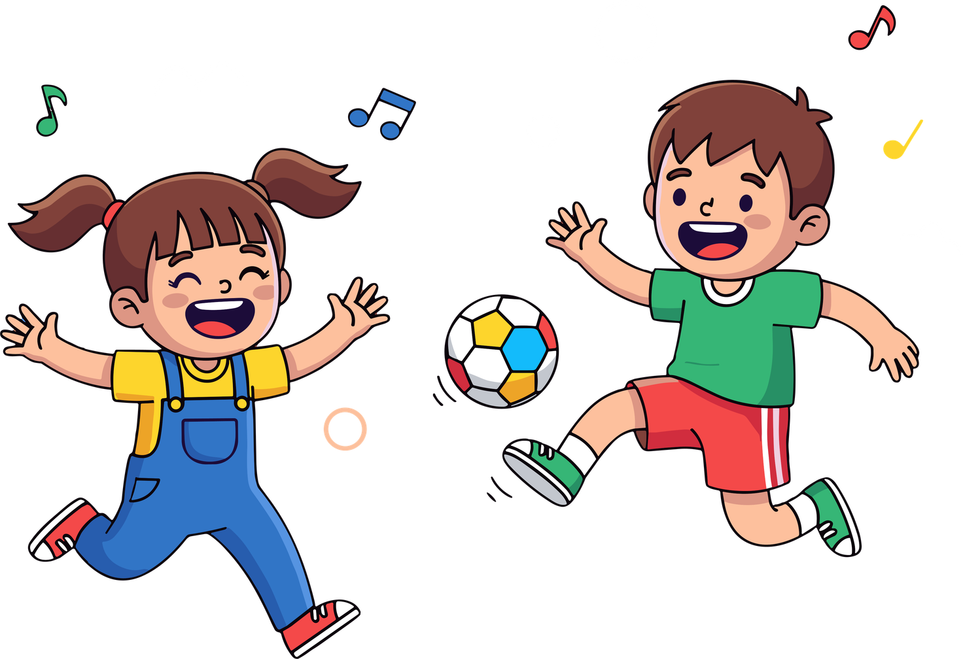
Tancament del dia 1
Tancarem el dia recordant el que hem après sobre la vergonya:
  Que tots/es la sentim, que no estem sols/es i que parlar-ne la fa més lleugera.
  Recorda:
  La vergonya no és un enemic.
  És una emoció que ens acompanya i que podem aprendre a expressar amb calma i respecte.

Slide 20
Dia 2. Desencadenants de la vergonya i suport mutu
Pluja d’idees – «Quan sento vergonya?»

Slide 21
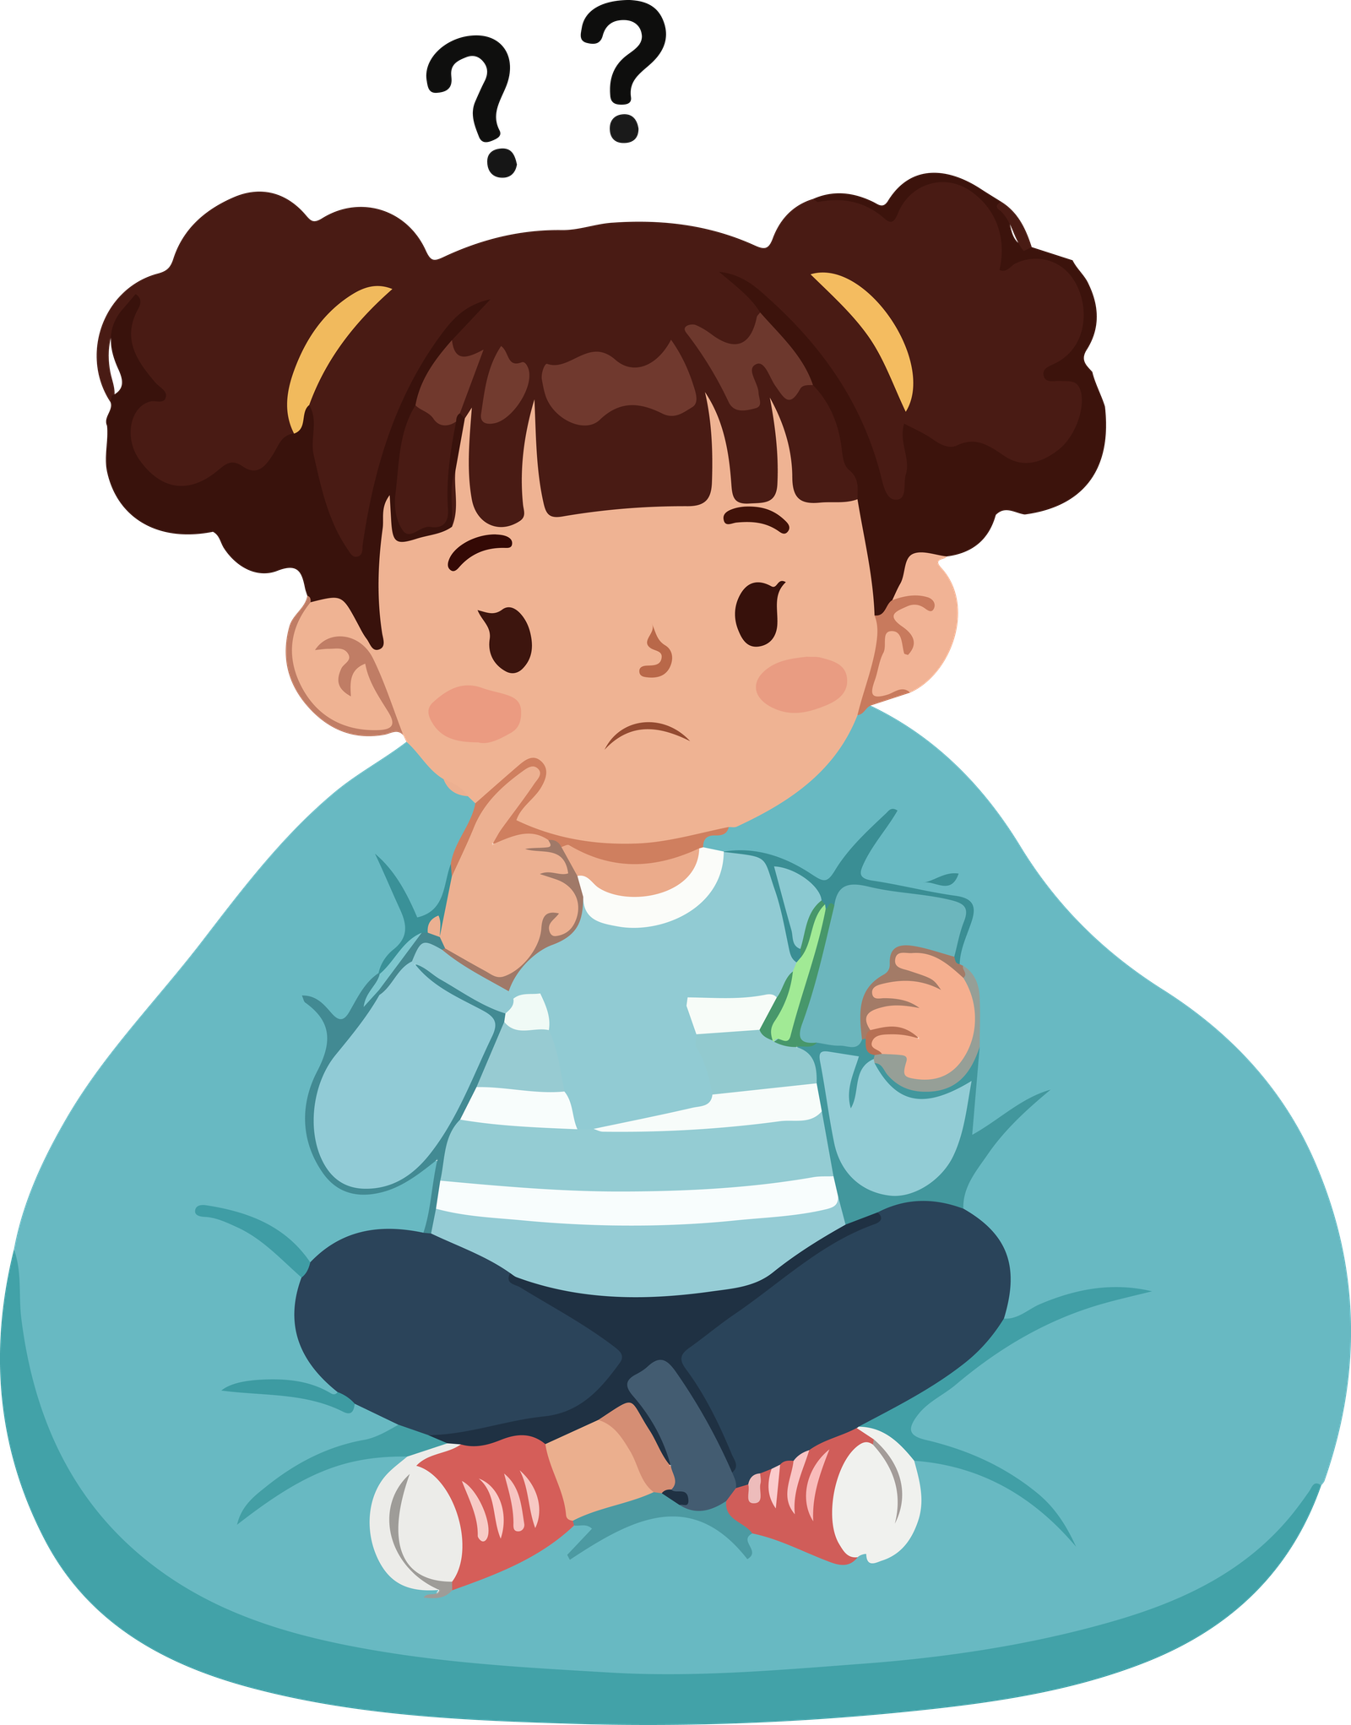
Materials:
  Targetes o notes adhesives
  Retoladors
  Pissarra o mural gran
  (Opcional) música suau
Què farem
Pensarem en situacions que poden fer vergonya a l'escola.
Escriurem o dibuixarem una situació en una targeta (no cal que sigui personal).
Després, posarem totes les targetes en un mural per veure quines coses es repeteixen.

Slide 22
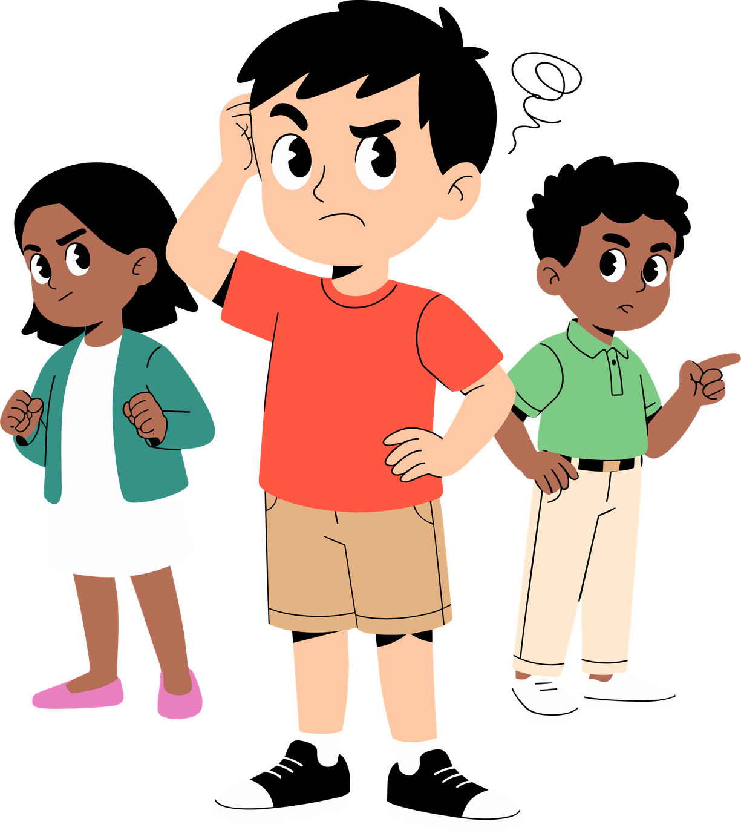
Equivocar-se davant dels altres
Sentir-se observat/ada o jutjat/ada
No rebre reconeixement
Ser exclòs/osa o ignorat/ada
Parlar d'alguna cosa molt personal

Slide 23
Hi ha situacions que es repeteixen al mural?
Per què algunes coses fan més vergonya que altres?
Què podem fer perquè ningú se senti malament per equivocar-se a classe?
Recorda
Tots/es sentim vergonya alguna vegada. Podem aprendre a reconèixer-la i a tenir-ne cura quan apareix. En aquesta classe, tots/es podem ajudar perquè ningú se senti malament per equivocar-se.

Slide 24
Activitat 2.2
El que m'ajuda quan sento vergonya

Slide 25
Materials:
  Targetes o notes adhesives
  Retoladors
  Pissarra o mural gran
  (Opcional) música suau
Què farem
Pensarem en situacions que poden fer vergonya a l'escola.
Escriurem o dibuixarem una situació en una targeta (no cal que sigui personal).
Després, posarem totes les targetes en un mural per veure quines coses es repeteixen.

Slide 26
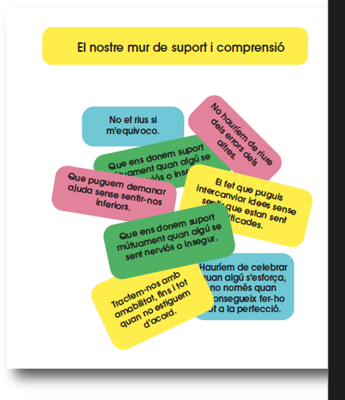
Ja hem vist quines coses ens poden fer vergonya.
Ara pensarem en el que ens ajuda quan sentim això.
Quines paraules, gestos o accions fan que ens sentim millor?
Exemples:
  Que algú m'escolti.
  Que no es riguin de mi.
  Que em diguin alguna cosa amable.
  Que em donin temps per calmar-me.
  Que em recordin que a tots/es ens passa.

Slide 27
Crearem un mural per recordar-ho
Quines coses et fan sentir acompanyat/ada quan t'avergonyeixes?
Quin gest t'agradaria rebre dels altres?
Com podem ajudar els nostres companys/companyes?

Slide 28
Recorda
Tots/es podem sentir vergonya.
I tots/es podem ajudar que algú se senti millor.
El nostre mural és un recordatori que junts/es fem de la classe un lloc segur.
nosaltres. Quan entenem, podem respondre amb més calma i empatia.

Slide 29
Activitats complementàries
Històries anònimes de vergonya

Slide 30
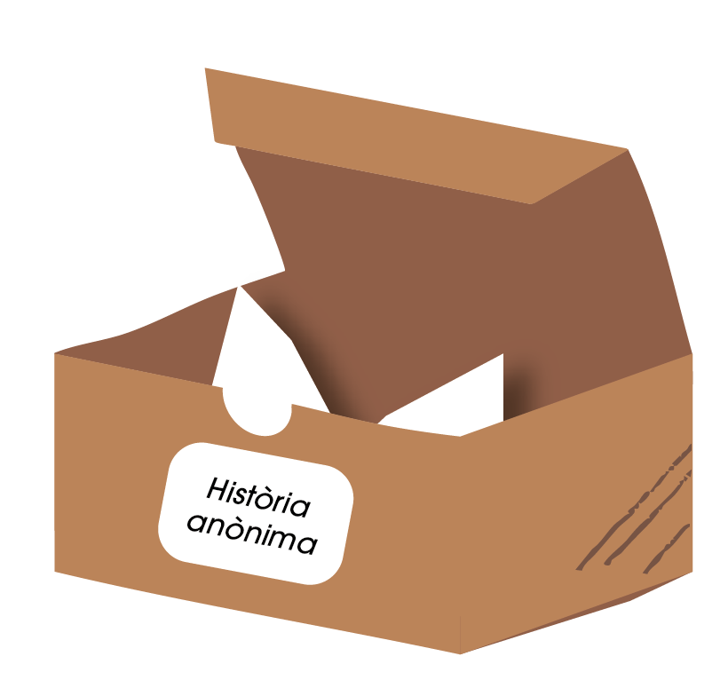
Materials:
  Fulls en blanc o papelitos petits.
  Caixa, sobre gran o bossa (per recollir les històries).
  Pissarra o rotatli i retoladors.
  (Opcional) Etiqueta decorativa: «Coses que ens uneixen» (per a la caixa).
Què farem
Escriurem històries anònimes de vergonya, no cal que siguin reals.

Slide 31
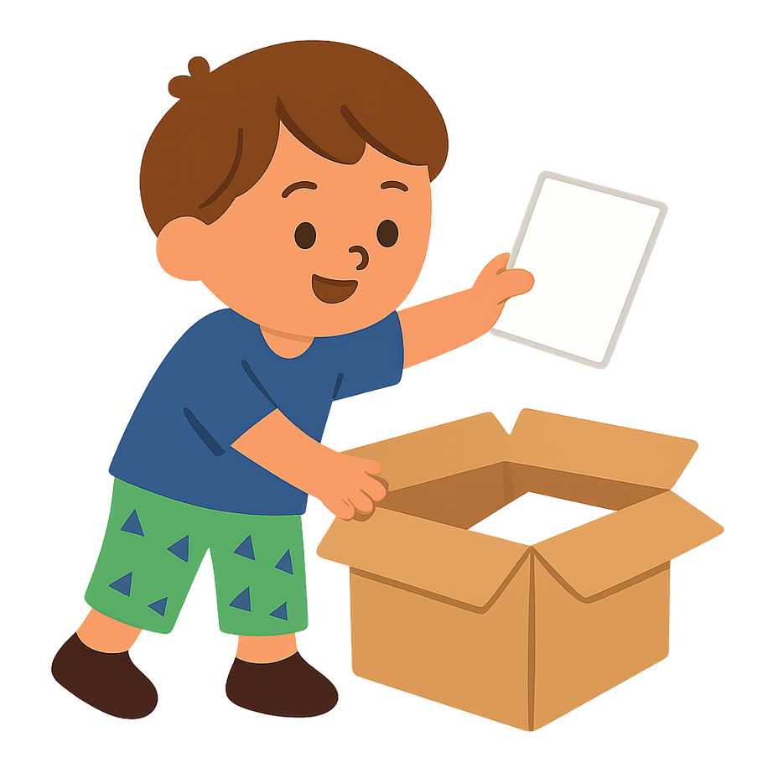
Llegirem un paper a la vegada i respondrem:
Per què aquesta situació pot causar vergonya?
Què podríiem fer si li passés a un company/una companya?
Què ajuda en aquests moments?

Slide 32
«La vergonya és alguna cosa que tots/es sentim. Quan en parlem sense
por, ens entenem millor i ens cuidem més.»

Slide 33
Activitats complementàries
El semàfor de la vergonya

Slide 34

Materials:
  Targetes: vermell, groc, verd
  Llista de situacions
  Espai per moure's
Què farem
  Utilitzarem un «semàfor emocional» per mostrar quanta vergonya ens farien diverses situacions.
  Llegirem diverses frases i cadascú/cadascuna aixecarà la targeta que representa la seva intensitat.
  Recorda
  Tots/es hem sentit vergonya alguna vegada. Quan la compartim (encara que sigui de manera anònima), ens entenem millor i aprenem a tractar-nos amb més respecte.

Slide 35
01
Oblidar la lletra d'una cançó a classe de música.
  Vermell: Molt
  Groc: Mig
  Verd: Poc o gens
02
Ensopegar i caure al pati.
03
Treure una mala nota en una assignatura que normalment se'm dóna bé.
04
Que algú llegeixi en veu alta alguna cosa que vaig escriure.
05
Arribar tard quan tots/es ja estan asseguts/ades.
06
Em faria vergonya caure davant dels meus amics/amigues.
  Recorda
  Cada persona viu la vergonya a la seva manera. No hi ha intensitats «correctes»: totes són vàlides.

Slide 36
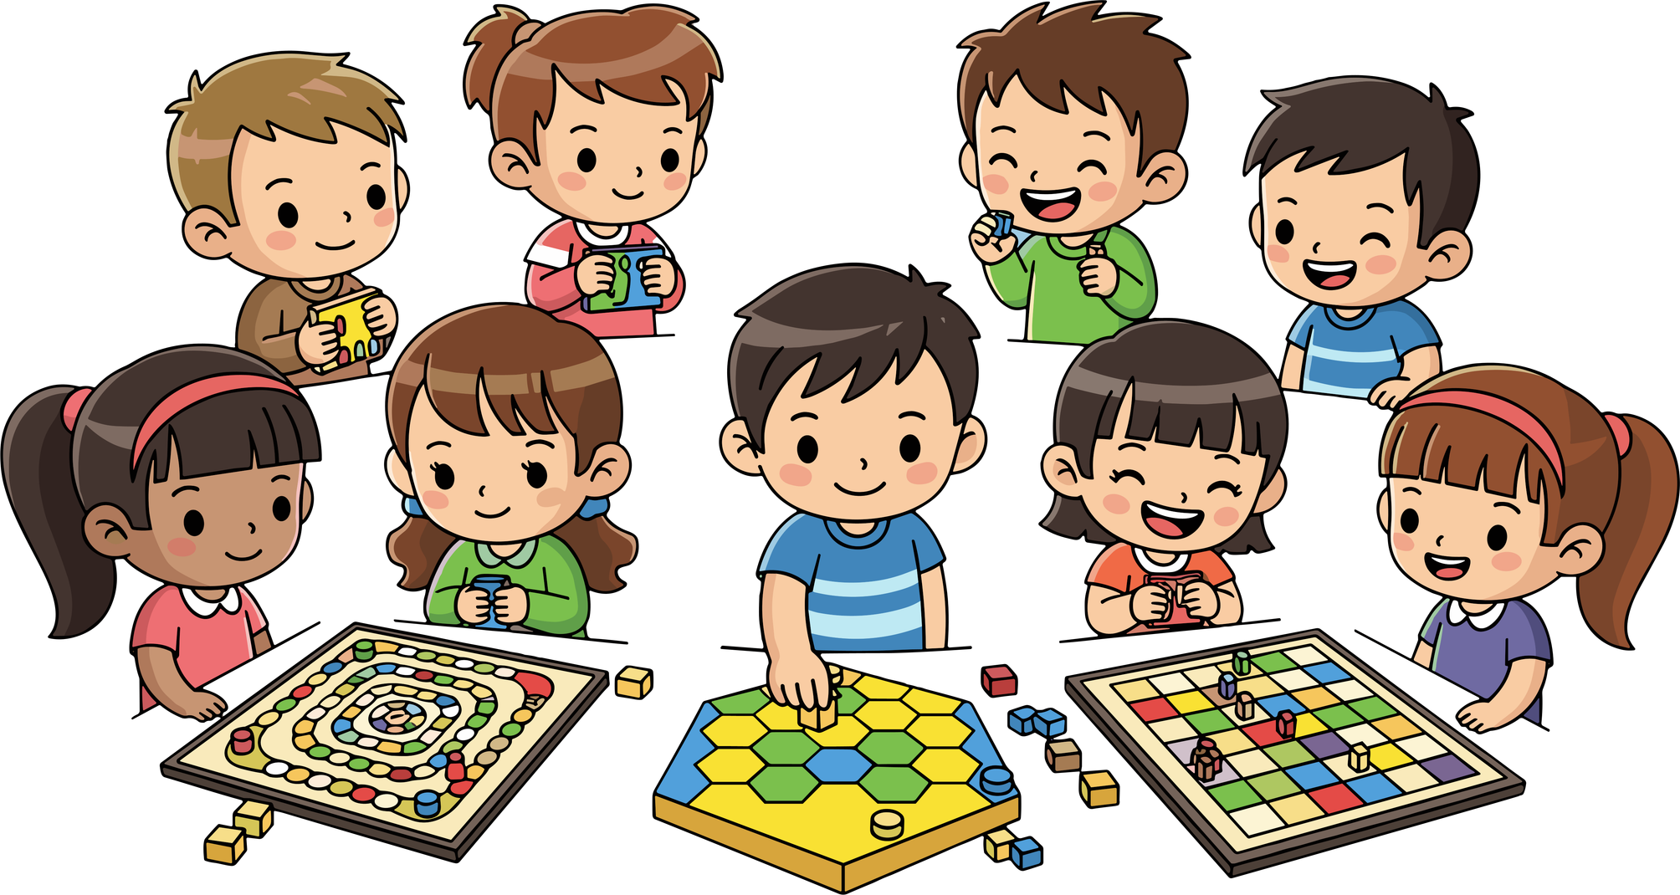
Tots/es sentim vergonya de vegades. No és alguna cosa dolenta. És un senyal que ens ajuda a entendre'ns i a demanar el que necessitem.
  Avui hem vist que tots/es sentim vergonya alguna vegada i que cada persona la viu de manera diferent. Quan en parlem, la comprendem millor. I quan ens tractem amb respecte, ningú no s'ha d'amagar per com se sent. Gràcies per participar i per construir junts/es una classe més segura i empàtica.

Slide 37


